Slide 1
Thứ năm ngày 07 tháng 4 năm 2022
Luyện từ và câu:
Giữ phép lịch sự khi bày tỏ yêu cầu, đề nghị

Slide 2
Luyện từ và câu
Tiết 52: GIỮ PHÉP LỊCH SỰ KHI BÀY TỎ YÊU CẦU, ĐỀ NGHỊ
I. Nhận xét.
1. Hãy đọc mẩu chuyện sau:
Một sớm, thằng Hùng, mới “nhập cư” vào xóm tôi, dắt chiếc xe đạp gần hết hơi ra tiệm sửa xe của bác Hai. Cậu hất hàm bảo bác Hai:
- Bơm cho cái bánh trước. Nhanh lên nhé, trễ giờ học rồi.
Bác Hai nhìn thằng Hùng rồi nói:
- Tiệm của bác hổng có bơm thuê.
- Vậy cho mượn cái bơm, tôi bơm lấy vậy.
Vừa lúc ấy, bạn Hoa nhà ở cuối ngõ cũng dắt xe đạp chạy vào ríu rít chào hỏi:
- Cháu chào bác Hai ạ ! Bác ơi, cho cháu mượn cái bơm nhé. Chiều nay cháu đi học về, bác coi giùm cháu nghe, hổng biết sao nó cứ xì hơi hoài.
- Được rồi. Nào để bác bơm cho. Cháu là con gái, biết bơm không mà bơm !
- Cháu cảm ơn bác nhiều.
Theo Thành Long

Slide 3
Luyện từ và câu
Tiết 52: GIỮ PHÉP LỊCH SỰ KHI BÀY TỎ YÊU CẦU, ĐỀ NGHỊ
I. Nhận xét.
Tìm lời yêu cầu đề nghị của bạn Hùng và bạn Hoa?

Slide 4
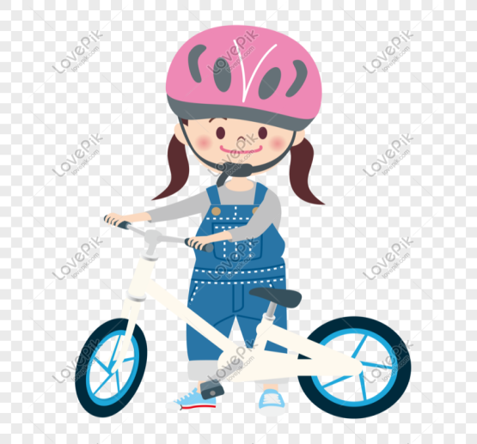
Luyện từ và câu
Tiết 52: GIỮ PHÉP LỊCH SỰ KHI BÀY TỎ YÊU CẦU, ĐỀ NGHỊ
I. Nhận xét.
Chiều nay cháu đi học về, bác coi giùm cháu nghe, hổng biết sao nó cứ xì hơi hoài.
Bơm cho cái bánh trước. Nhanh lên nhé, trễ giờ học rồi.
Bác ơi, cho cháu mượn cái bơm nhé!.
Vậy cho mượn cái bơm, tôi bơm lấy vậy.
HOA
HÙNG

Slide 5
Luyện từ và câu
Tiết 52: GIỮ PHÉP LỊCH SỰ KHI BÀY TỎ YÊU CẦU, ĐỀ NGHỊ
I. Nhận xét.
Khi nêu yêu cầu, đề nghị, chúng ta phải như thế nào?
1. Khi nêu yêu cầu, đề nghị, ta phải giữ phép lịch sự.

Slide 6
Luyện từ và câu
Tiết 52: GIỮ PHÉP LỊCH SỰ KHI BÀY TỎ YÊU CẦU, ĐỀ NGHỊ
I. Nhận xét.
- Bác ơi, cho cháu mượn cái bơm nhé.
Bác
cháu
HOA
- Chiều nay cháu đi học về, bác coi giùm cháu nghe, hổng biết sao nó cứ xì hơi hoài.
coi
giùm

Slide 7
Luyện từ và câu
Tiết 52: GIỮ PHÉP LỊCH SỰ KHI BÀY TỎ YÊU CẦU, ĐỀ NGHỊ
1. Khi nêu yêu cầu, đề nghị, ta phải giữ phép lịch sự.
2. Muốn cho lời đề nghị được lịch sự, cần có cách xưng hô cho phù hợp và thêm vào trước hoặc sau động từ các từ giúp, giùm, làm ơn,…

Slide 8
Luyện từ và câu
Tiết 52: GIỮ PHÉP LỊCH SỰ KHI BÀY TỎ YÊU CẦU, ĐỀ NGHỊ
I. Nhận xét.
Bơm cho cái bánh trước.
HÙNG
Bác ơi, bác bơm giúp cháu cái bánh trước nhé!
Bác ơi, bác bơm giúp cháu cái bánh trước với ạ!
Bác ơi, bác có thể bơm giúp cháu cái bánh trước được không ạ?
Bác ơi, bác có thể bơm giúp cháu cái bánh trước được không ạ?

Slide 9
Luyện từ và câu
Tiết 52: GIỮ PHÉP LỊCH SỰ KHI BÀY TỎ YÊU CẦU, ĐỀ NGHỊ
II. Ghi nhớ
1. Khi nêu yêu cầu, đề nghị, ta phải giữ phép lịch sự.
2. Muốn cho lời đề nghị được lịch sự, cần có cách xưng hô cho phù hợp và thêm vào trước hoặc sau động từ các từ giúp, giùm, làm ơn,…
3. Có thể dùng câu hỏi để nêu yêu cầu, đề nghị.

Slide 10
Luyện từ và câu
Tiết 52: GIỮ PHÉP LỊCH SỰ KHI BÀY TỎ YÊU CẦU, ĐỀ NGHỊ
Bài 1. Khi muốn mượn bạn cái bút, em có thể
chọn những cách nói nào ?
a. Cho mượn cái bút !
b. Lan ơi, cho tớ mượn cái bút !
c. Lan ơi, cậu có thể cho tớ mượn cái bút được không ?

Slide 11
Luyện từ và câu
Tiết 52: GIỮ PHÉP LỊCH SỰ KHI BÀY TỎ YÊU CẦU, ĐỀ NGHỊ
Bài 2. Khi muốn hỏi giờ một người lớn tuổi,
em có thể chọn những cách nói nào ?
a. Mấy giờ rồi?
b. Bác ơi, mấy giờ rồi?
c. Bác ơi, làm ơn cho cháu biết mấy giờ rồi!
d. Bác ơi, bác xem giúp cháu mấy giờ rồi ạ!

Slide 12
Luyện từ và câu
Tiết 52: GIỮ PHÉP LỊCH SỰ KHI BÀY TỎ YÊU CẦU, ĐỀ NGHỊ
Bài 3 . So sánh từng cặp câu khiến dưới đây về tính lịch sự. Hãy cho biết vì sao những câu ấy giữ hoặc không giữ được phép lịch sự.
a. - Lan ơi, cho tớ về với !
- Cho đi nhờ một cái !
c. - Đừng có mà nói như thế !
- Theo tớ, cậu không nên nói như thế !
b. - Chiều nay, chị đón em nhé !
- Chiều nay, chị phải đón em đấy !
d. - Mở hộ cháu cái cửa !
- Bác mở giúp cháu cái cửa này với !

Slide 13
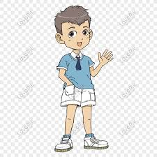
Luyện từ và câu
Tiết 52: GIỮ PHÉP LỊCH SỰ KHI BÀY TỎ YÊU CẦU, ĐỀ NGHỊ
Bài 3: So sánh từng cặp câu khiến đã cho về tính lịch sự. Hãy cho biết vì sao những câu ấy giữ hoặc không giữ được phép lịch sự.
Câu | Lịch sự | Không lịch sự
a
b
c
d

Slide 14
Luyện từ và câu
Tiết 52: GIỮ PHÉP LỊCH SỰ KHI BÀY TỎ YÊU CẦU, ĐỀ NGHỊ
Bài 3: So sánh từng cặp câu khiến dưới đây về tính lịch sự. Hãy cho biết vì sao những câu ấy giữ hoặc không giữ được phép lịch sự.
Câu | Lịch sự | Không lịch sự
a | - Lan ơi, cho tớ về với ! | - Cho đi nhờ một cái !
b | - Chiều nay, chị đón em nhé ! | - Chiều nay, chị phải đón em đấy !
c | - Theo tớ, cậu không nên nói như thế ! | - Đừng có mà nói như thế !
d | - Bác mở giúp cháu cái cửa này với ! | - Mở hộ cháu cái cửa !

Slide 15
Luyện từ và câu
Tiết 52: GIỮ PHÉP LỊCH SỰ KHI BÀY TỎ YÊU CẦU, ĐỀ NGHỊ
Bài 4. Đặt câu khiến phù hợp với các tình huống sau:
a. Em muốn xin tiền bố mẹ để mua một quyển sổ ghi chép.
b. Em đi học về nhà, nhưng nhà em chưa có ai về, em muốn ngồi nhờ bên nhà hàng xóm để chờ bố mẹ về.

